Slide 1
Презентация к К методической разработке
«Виды ценных бумаг и особенности их использования»

Slide 2


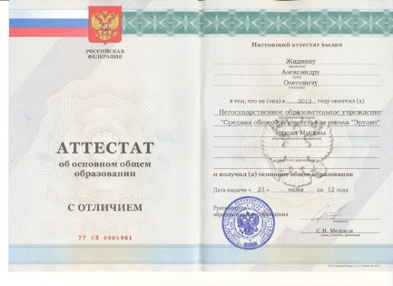

Slide 3
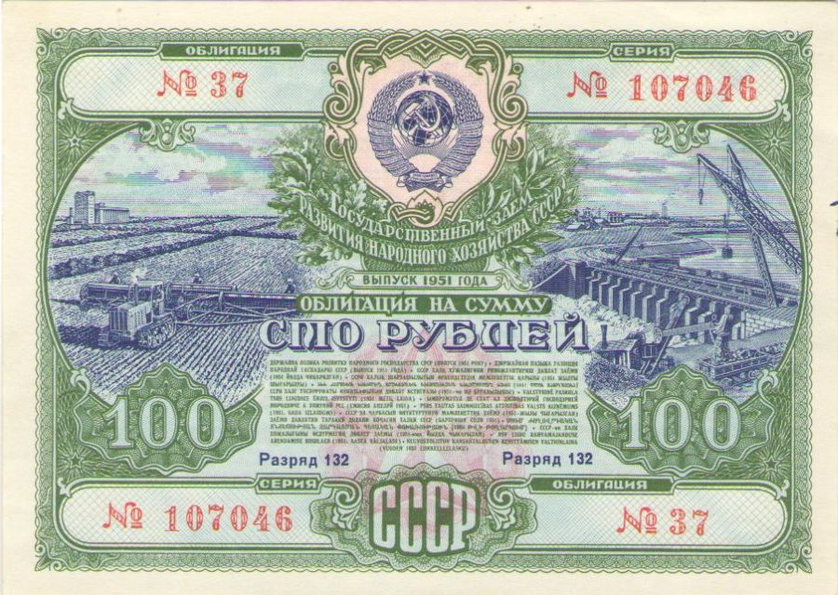
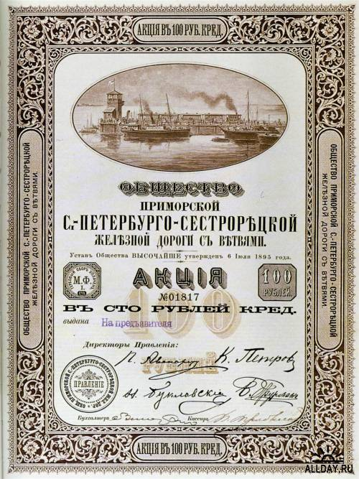
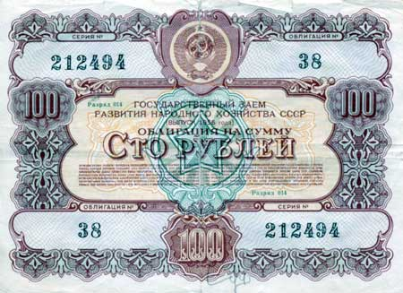

Slide 4
Проблема?
Деньги под подушкой для тебя ловушка,
Если их хранить в чулке, прибыли будут не те.
яфилняци

Slide 5
Тема урока: «Виды ценных бумаг и особенности их использования»

Slide 6
Цель урока: сформировать представления о видах ценных бумаг и особенностях их применения

Slide 7
Ценная бумага
Документ, т. е. бумага, на которой зафиксирована определенная информация;
Это бумага, удостоверяющая, что её владелец имеет определенное имущественное право;
Документ, который может называться по-разному, но важно одно, чтобы форма и её название предусмотрены государством в нормативных актах

Slide 8
Ценная бумага
это форма капитала, которая может передаваться вместо его самого, обращаться на рынке как товар и приносить доход. Это особая форма существования капитала, суть которого состоит в том, что сам капитал отсутствует, но имеются все права на него, которые и зафиксированы в форме ценной бумаги.

Slide 9
Виды ценных бумаг
  Акция;
  Облигация;
  Вексель;

Slide 10
SWOT-анализ
Сильные стороны | Слабые стороны
Возможности | Риски

Slide 11
Акция
Акция – это эмиссионная ценная бумага (ценные бумаги, которые выпускаются обычно крупными сериями в больших количествах и внутри каждой серии все ценные бумаги абсолютно идентичны), закрепляющая права её держателя (акционера) на получение части прибыли АО в виде дивидендов, на участие в управлении и на часть имущества, остающегося после его ликвидации.

Slide 12
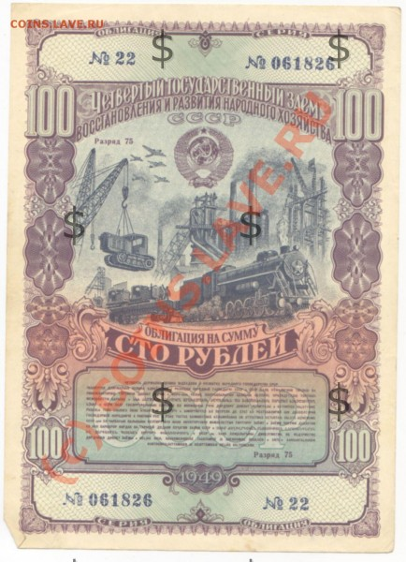
Облигация
Облигация – это ценная бумага, удостоверяющая отношения займа между кредитором (её владельцем) и заёмщиком (лицом, выпустившим её).
Закрепляет право её держателя на получение в предусмотренный ею срок её номинальной стоимости и зафиксированного в ней % в этой стоимости или иного имущественного эквивалента

Slide 13
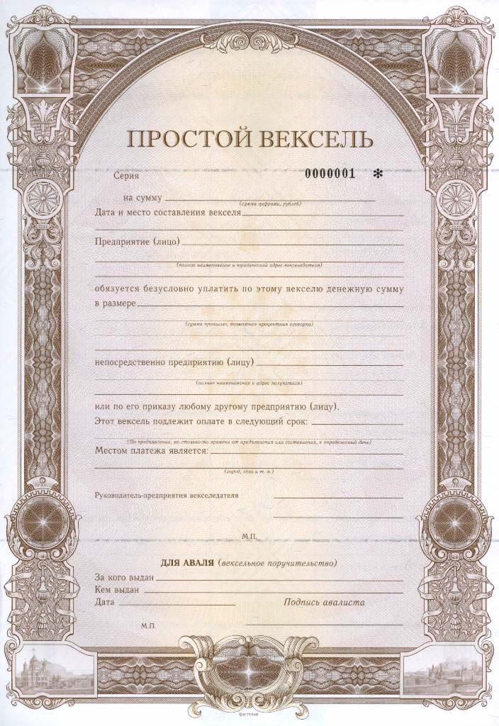
ВЕКСЕЛЬ.
Вексель – это безусловное обязательство уплатить какому то лицу определенную сумму денег в определенном месте в определенный срок.
Это абстрактное долговое обязательство, т.е. не зависит ни от каких условий. Предметом вексельного обязательства могут быть только деньги.

Slide 14
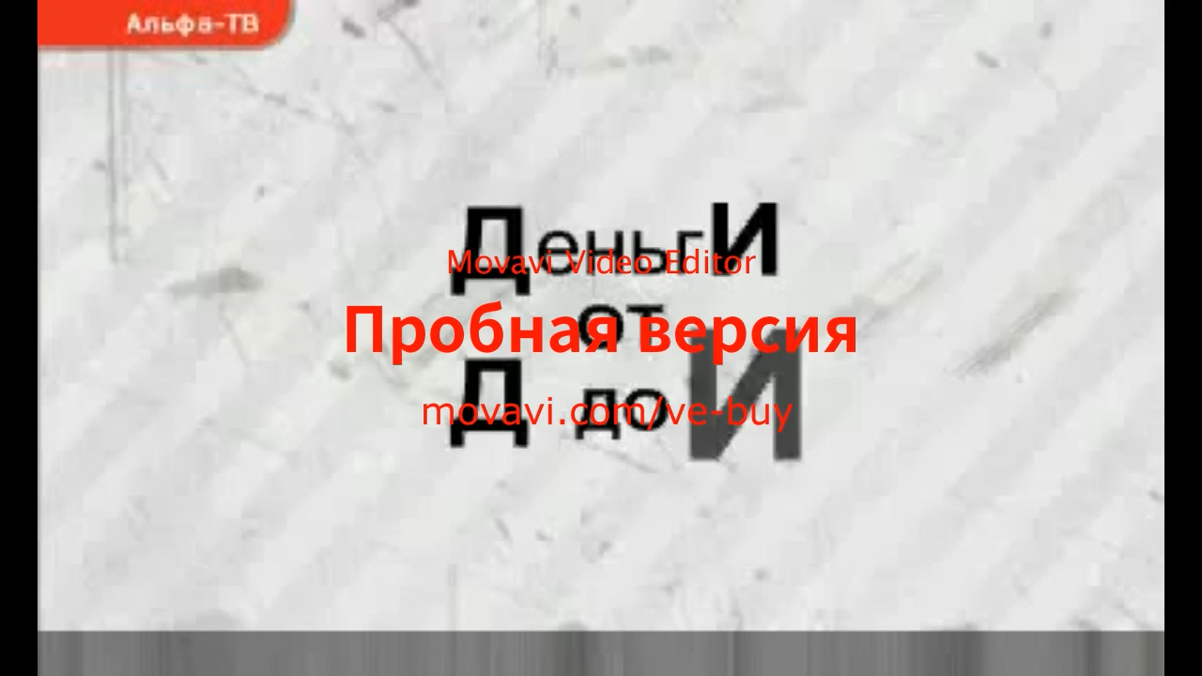
Фондовая биржа https://www.youtube.com/watch?v=XFoz_C_X624

Slide 15
«Верю, не верю»
Верите ли вы, что фондовыми биржами называют такие площадки, которые обслуживают функционирование организованной торговли ценными бумагами?
Верите ли вы, что брокеры – это участники биржевой торговли, которые совершают операции на рынке от своего имени, но за счёт своих клиентов и в их интересах?
Верите ли вы, что инвесторы - это предприятия и организации выпускающие ценные бумаги для привлечения денежных средств?
Верите ли вы, что медведи играют на повышении цен, покупают акции для последующей продажи?
Верите ли вы, что трейдеры - люди, которые непосредственно учувствуют в биржевой торговле?

Slide 16
ФИНАНСОВЫЙ РЫНОК
Финансовый рынок – это механизм перераспределения капитала между кредиторами и заёмщиками при помощи посредников на основе спроса и предложения на капитал.
На практике он представляет собой совокупность кредитных организаций, направляющих поток денежных средств от собственников к заёмщикам и обратно.

Slide 17
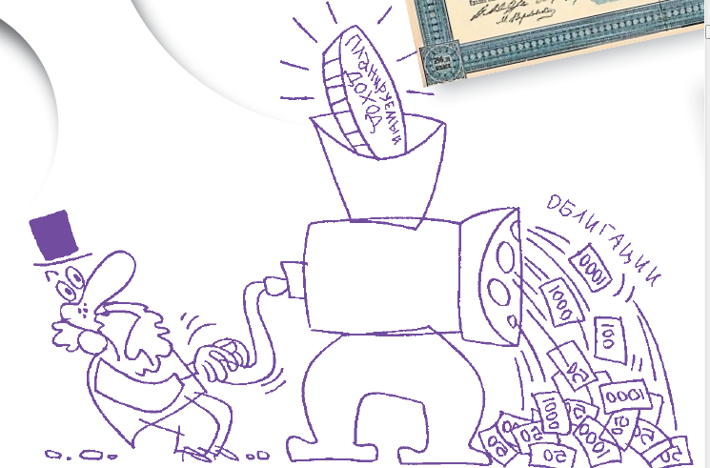
Работает группа экспертов!

Slide 18
Как сберечь накопления?
Вложим деньги не в подушки,
Вложим деньги не в чулки.
Мы нашли еще пути:
Вложим деньги в акции, вексель, облигации.

Slide 19
Благодарим за работу!!!

